Slide 1
第三节 国家结构形式
一、国家结构形式概述
（一）国家结构形式的概念
国家结构形式是指特定国家的统治阶级所采取的，按照一定原则划分国家内部区域，调整国家整体与组成部分、中央与地方之间相互关系的总体形式。
（二）国家结构形式的分类
1.单一制：
单一制，就是由若干普通的行政区域或自治区域构成统一主权国家的国家结构形式。
2.联邦制：
联邦制，是指由两个或多个政治实体（州、邦、成员国）组成复合制国家的国家结构形式。

Slide 2
第三节 国家结构形式
1、单一制
1
全国只有一部宪法
2
全国只有一个国家机关体系
3
公民只有一个国籍
4
地方权力来源于中央授权
5
在对外关系上国家是代表

Slide 3
第三节 国家结构形式
2、联邦制
1
联邦和各组成单位分别有自己的宪法
2
联邦和各组成单位有各自国家机关体系
3
公民具有双重国籍
4
联邦和各成员的权限划分，由联宪法规定
5
在对外关系上联邦是代表

Slide 4

第三节 国家结构形式
国家本质
政治、经济
、文化 因素
历史传统
决定国家结
构形式要素
地理因素
民族因素

Slide 5
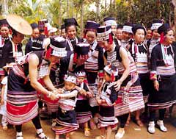
第三节 国家结构形式
二、我国的国家结构形式
我国为统一、多民族的单一制国家。确定这样的国家结构形式，主要根据的是我国的历史传统、具体国情以及多民族国家的特点和我国的社会主义性质。
我国是一个多民族的国家，根据第六次人口普查统计，汉族人口约占全国人口总数的91.51%左右。其它55个民族总人口约占全国总人口的8.49%左右，少数民族中人口最多的是壮族，人口近1700万。最少的是珞巴族，人口不足2300多人，另外还有未识别民族人口为640101人 。

Slide 6
第三节 国家结构形式
我国采取单一制国家的原因
1、
统一的历史传统和实行单一制的渊源 ；
2、
各民族之间和睦相处、友好往来的传统 ；
3、
有助于维护国家统一和民族团结 ；
4、
有助于实现各民族共同繁荣发展 ；

Slide 7
第三节 国家结构形式
三、我国的民族区城自治制度
（一）民族区域自治制度的概念
民族区域自治制度是指在国家的统一领导下，以少数民族聚居区为基础，建立相应的民族自治地方，设立民族自治机关，行使宪法和法律规定的自治权的制度。
（二）民族区域自治制度的特征
1、是在中华人民共和国范围内，在国家统一领导下；
2、以少数民族聚居区为基础；
3、是单一制国家结构形式的补充形式和特殊形式；
4、民族区域自治必须设立自治机关，行使自治权。

Slide 8
第三节 国家结构形式
（三）民族自治地方的建立原则与类型
1.民族自治地方的建立原则：
（1）以少数民族聚居区为基础
（2）尊重历史传统
（3）各民族共同协商
2.民族自治地方的类型
（1）以一个少数民族聚居区为基础建立自治地方。
（2）建立以几个少数民族聚居区为基础的自治地方。
（3）在一个民族自治地方之内的其他少数民族聚居区，建立相应自治地方。
（4）一个民族有多处规模不等聚居区的，可以建立多个不同行政地位的自治地方。

Slide 9
第三节 国家结构形式
（四）民族区域自治制度的意义
第一，保障各少数民族当家作主的权利。
第二，促进民族关系的巩固和发展。
第三，维护国家统一。
第四，促进少数民族地区政治、经济、文化和社会事业的发展。

Slide 10
第三节 国家结构形式
四、我国的特别行政区制度
（一）特别行政区制度的概念
特别行政区制度是指在统一的中华人民共和国内，在中央的统一领导下，经过最高国家权力机关决定，可以容许局部地区由于历史原因不实行社会主义制度和政策，依法保存不同于全国现行社会主义制度的特殊制度。

Slide 11
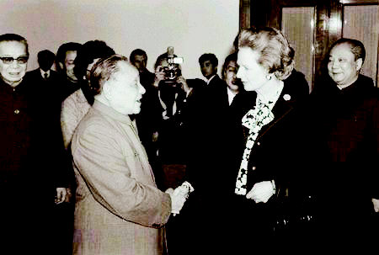
第三节 国家结构形式
（二）特别行政区的建立
1982年中英谈判开始至
1983年结束
1984年12月19日，中英联
合声明签订
1990年全国人通过了《香
港特别行政区基本法》
邓小平会见撒切尔夫人

Slide 12
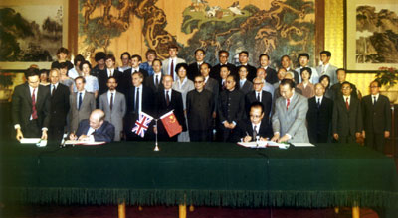
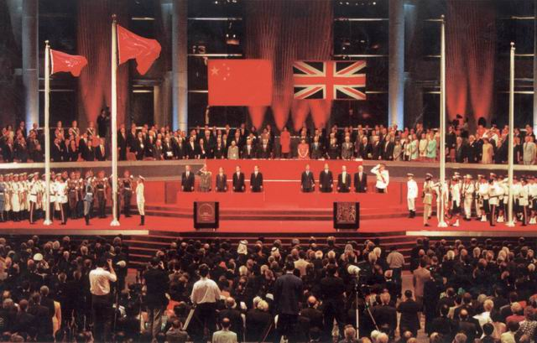
第三节 国家结构形式
1997年7月1日中国政府对香港恢复行使主权。
中英联合声明签立

Slide 13

第三节 国家结构形式
（三）特别行政区制度的基本内容
1、坚持国家的统一
2、实行“一国两制”的基本方针
3、特别行政区实行高度自治
4、特别行政区原有的社会和经济制度不变、生活方式不变、法律基本不变。
5、特别行政区的行政机关和立法机关由当地
人组成。

Slide 14
第三节 国家结构形式
五、我国的行政区划
（一）行政区划的概念
行政区划是行政区域划分的简称，国家为了方便管理，在中央统一领导下，将全国领土分级划成若干区域，并建立相应的地方各级国家机关，实行分层管辖。
（二）行政区划的原则
第一，政治原则，有利于国家统一和人民行使权利；第二，经济原则，有利于经济发展和经济建设；第三，民族原则，有利于各民族发展和团结；第四，历史原则，参照历史，考虑传统的因素。

Slide 15
第三节 国家结构形式
（三）我国的行政区划
根据现行宪法第30条规定，我国的行政区划为：（一）全国分为省、自治区、直辖市；（二）省、自治区分为自治州、县、自治县、市；（三）县、自治县分为乡民族乡、镇。（四）直辖市和较大的市分为区、县。（五）自治州分为县、自治县、市。
根据宪法和有关法律的规定，行政区划的变更，必须经过法定程序。我国宪法第62条规定：省、自治区和直辖市的建置由全国人民代表大会批准。第89条规定：省、自治区、直辖市的区域划分，自治州、县、自治县、市的建置和区域划分，由国务院批准。第107条规定：乡、民族乡、镇的建置和区域划分，由省、直辖市的人民政府决定。

Slide 16
第三节 国家结构形式
六、国家标志
（一）国旗
我国宪法第141条规定，中华人民共和国国旗是五星红旗。
我国国旗为红色，长方形，长与宽之比为3：2。旗面为红色，象征革命；左上方缀五颗黄色五角星，象征中国共产党领导下的革命大团结，黄色五角星象征在红色大地上呈现光明。

Slide 17



我国国旗的诞生
1949年9月27日，中国人民政治协商会议第一届全体会议正式决定采纳红底五星旗的方案，并将其改名为“五星红旗”。
曾联松

Slide 18
相关立法
  现行宪法第141条：“中华人民共和国国旗是五星红旗。”
  《国旗法》：“中华人民共和国国旗是中华人民共和国的象征和标志。 每个公民和组织，都应当尊重和爱护国旗。”
  “在公共场合故意以焚烧、毁损、涂划、玷污、践踏等方式侮辱中华人民共和国国旗的，依法追究刑事责任；情节较轻的，由公安机关处以十五日以下拘留。”
  《刑法》：“在公众场合故意以焚烧、毁损、涂划、玷污、践踏等方式侮辱国旗的，处3年以下有期徒刑、拘役、管制或者剥夺政治权利。”
  《国旗法》不仅规定了国旗的制法、悬挂场合及悬挂方式，还强调了国旗是“中华人民共和国的象征和标志”，因此每个公民与组织“都应当尊重和爱护国旗”。
www.ppsuc.edu.cn

Slide 19
第三节 国家结构形式
（二）国歌
2004年宪法修正案将宪法第四章的章名“国旗、国徽、首都”修改为“国旗、国歌、国徽、首都”在这一章136条（18年修宪后为141条）增加一款，作为第二款，“中华人民共和国国歌是《义勇军进行曲》。”
将国歌正式写入宪法，有利于维护国歌的权威性，增强公民的国家观念，弘扬爱国主义精神，培育和践行社会主义核心价值观。
（三）国徽
宪法第142条“中华人民共和国国徽，中间是五星红旗照耀下的天安门，周围是谷穗和齿轮。”
《刑法》第299条：“在公众场合故意以焚烧、毁损、涂划、玷污、践踏等方式侮辱国旗的，处3年以下有期徒刑、拘役、管制或者剥夺政治权利。”
（四）首都
中华人民共和国的首都是北京

Slide 20
第三节 国家结构形式
思考题：
1、单一制与联邦制国家结构形式各自特点有哪些？
2、我国为什么实行单一制的国家结构形式？
3、我国民族区域自治制度的特点有哪些？
4、特别行政区制度的基本内容有哪些？

